Slide 1
Дидактическая игра «Цветик -семицветик» для речевого развития детей дошкольного возраста.
Согласно ФГОС ДО речевое развитие включает в себя:
владение речью как средством общения и культуры;
обогащение активного словаря;
развитие связной, грамматически правильной диалогической и монологической речи;
развитие речевого творчества;
развитие звуковой и интонационной культуры речи, фонематического слуха.

Slide 2
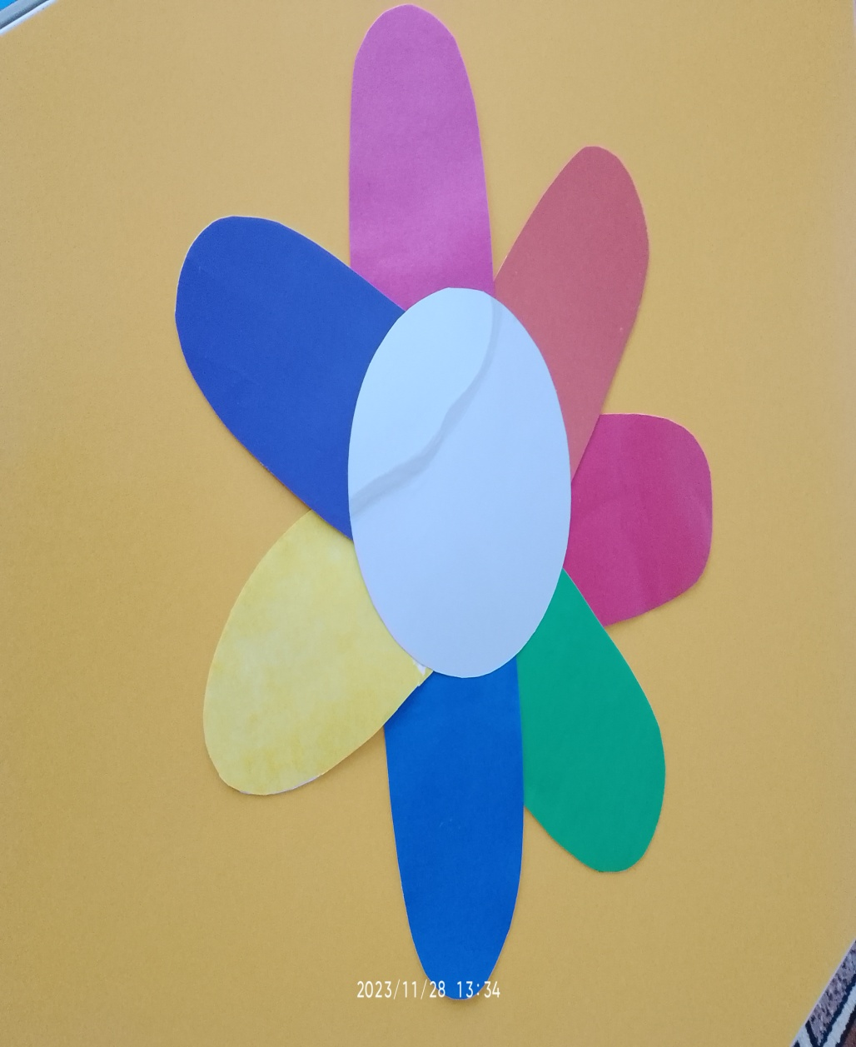
Данная игра направлена на
развитие речевого аппарата –
дети выполняют артикуляционные
упражнения с помощью зеркала
(сердцевина цветика).
Они правильно устанавливают
положения губ и языка,
произносят звуки.

Slide 3
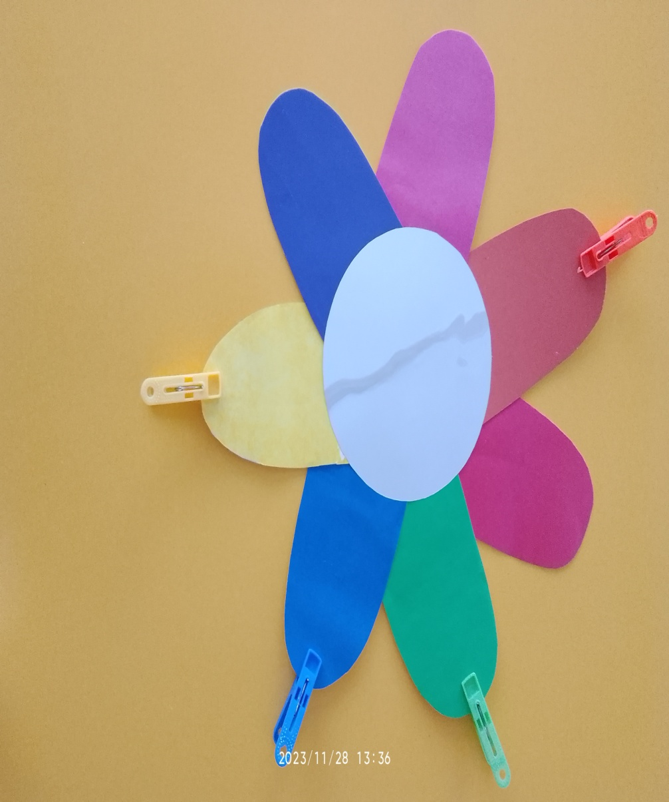
Игра направлена на развитие
мелкой моторики рук ( с помощью
прищепок дети крепят картинки).
Кроме того у детей развивается
восприятие цвета, т.к. лепестки
разного цвета( дети прикрепляют
прищепки соответствующего
цвета и называют его)

Slide 4
Игра также направлена на освоение грамматического строя речи, т. е. умение изменять слова, соединять их в предложения . Например, ребёнок ставит картинку шишка. Задание - скажи много …. шишек. На другой лепесток ставит картинку ёлочки Ребёнок составляет преложение (Шишка упала с ёлочки).

Slide 5
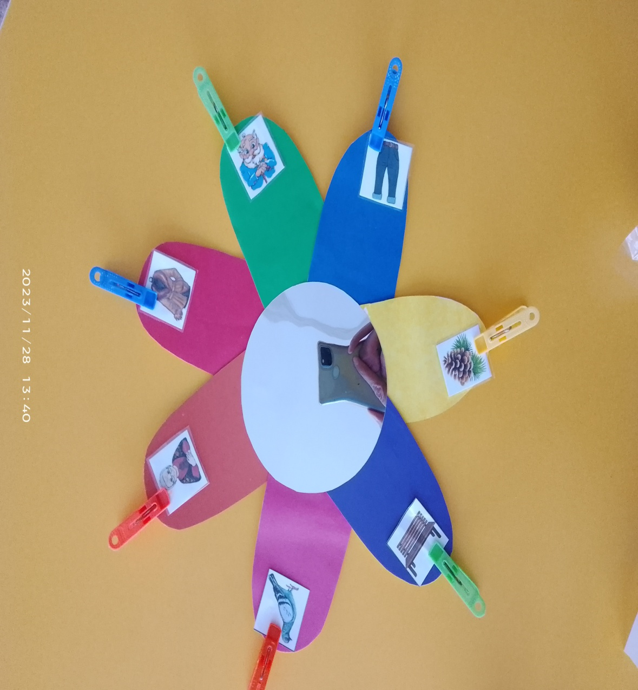
Также с помощью игры происходит
развитие речевого творчества (предлагается детям на каждый лепесток поставить картинку и составить с помощью них простые короткие рассказы , предложения)

Slide 6
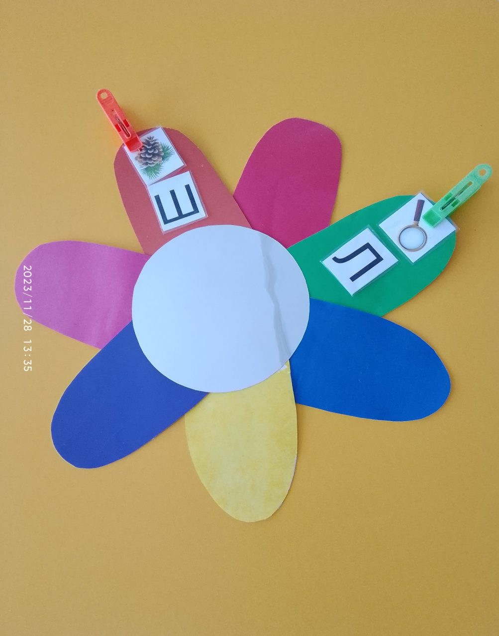
С помощью игры происходит
развитие фонематического
Слуха (ребенок учится находить
картинки и называть слова с
определенным звуком).
Он находит и прикрепляет
картинку к соответствующей
букве на лепестке.

Slide 7
Дидактическую игру цветик- семицветик можно использовать в разных возрастных группах дошкольного возраста .Это очень удобно. Спасибо за внимание!

